Slide 1
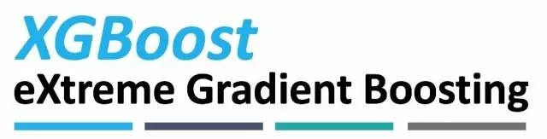
Kaggle機器學習競賽神器XGBoost介紹

Slide 2
XGboost eXtreme Gradient Boosting(極限梯度提升)
XGboost被稱為Kaggle競賽神器主要是因為在Kaggle上很多比賽的第一名都使用了XGboost，在2015年的時候29個Kaggle冠軍隊伍中有17隊使用XGboost在他們的算法之中！
XGBoost除了精準度很高之外，Training的速度也很異常的快，主要是因為整個模型背後是用C++來實作，並且在算法上也做了很多的調整(高度利用CPU多核心平行運算)

Slide 3
在涉及非結構化數據（圖像、文本等）的預測問題中，人工神經網絡顯著優於所有其他算法或框架。
但當涉及到中小型結構/表格數據時，基於決策樹的算法現在被認為是最佳方法。而基於決策樹算法中最驚艷的，非XGBoost莫屬了。
XGBoost最初由陳天奇開發。陳天奇是華盛頓大學計算機系博士生，研究方向為大規模機器學習。他曾獲得KDD CUP 2012 Track 1第一名，並開發了SVDFeature，XGBoost，cxxnet等著名機器學習工具，是Distributed (Deep) Machine Learning Common的發起人之一。

Slide 4

XGBoost全稱：eXtreme Gradient Boosting，是一種基於決策樹的集成機器學習算法，使用梯度上升框架，適用於分類和回歸問題。
Xgboost是一種gradient boosting decision tree，
Gradient boosting 就是通過加入新的弱學習器，來努力糾正前面所有弱學習器的殘差，最終這樣多個學習器相加在一起用來進行最終預測，準確率就會比單獨的一個要高。
稱為 Gradient，是因為在添加新模型時使用了梯度下降算法來最小化的損失。
優點是速度快、效果好、能處理大規模數據、支持多種語言、支持自定義損失函數等，
不足之處是因為僅僅推出了不足5年時間，需要進一步的實踐檢驗。
XGBoost選用了CART樹，數學公式表達XGBoost模型如下：

Slide 5
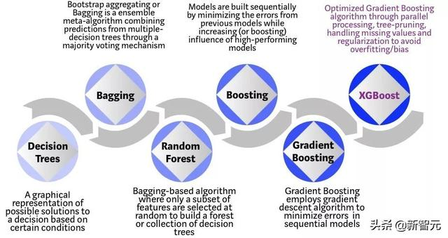

基於樹的算法的發展歷程

Slide 6
決策樹：由一個決策圖和可能的結果（包括資源成本和風險）組成， 用來創建到達目標的規劃。
Bagging：是一種集合元算法，通過多數投票機制將來自多決策樹的預測結合起來，也就是將弱分離器 f_i(x) 組合起來形成強分類器 F(x) 的一種方法
隨機森林：基於Bagging算法。隨機選擇一個包含多種特性的子集來構建一個森林，或者決策樹的集合
Boosting：通過最小化先前模型的誤差，同時增加高性能模型的影響，順序構建模型
梯度上升：對於似然函數，要求最大值，叫做梯度上升
XGBoost：極端梯度上升，XGBoost是一個優化的分布式梯度上升庫，旨在實現高效，靈活和跨平台

Slide 7
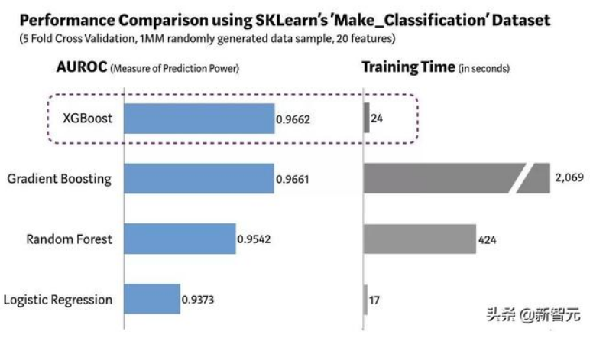
下圖為邏輯回歸，隨機森林，標準梯度提升和XGBoost效率對比：

Slide 8
Ensemble Learning集成學習
所謂的 Ensemble Learning ，其實就是「三個臭皮匠，勝過一個諸葛亮」的概念，希望結合眾多的模型產生一個更強大的模型。在許多科學競賽中Ensemble learning在實務上是非常有效的提升預測準確率。 。
依照Ensemble的處理方式的不同，我們可以將它分為三類：
  Bagging (Bootstrap aggregating)
  Boosting
  Stacking (short for stacked generalization, also called meta ensembling)

Slide 9
1. Bootstrap aggregating (Bagging)
Bagging 是以隨機抽樣subset的方式生成每一棵樹,樹間彼此獨立.
演算法上，是將樣本重複抽樣(取後放回)，產生多個子資料集(Subsets)後，依序建立多個模型，最後再將所有模型的結果彙整在一起。
  如果是預測問題(Regression Problem)，把所有結果平均起來(Average)
  如果是分類問題(Classification Problem)，用投票法(Voting)判斷哪個類別出現最多次

Slide 10
在模型 Bias 跟 Variance 的議題上，Bagging 的手法有助於降低 variance。
當每個子集資料在建模的時候，每個模型若獨自拿出來看，會發現都是一個「強模型」(較複雜的模型)，具有低 bias 跟高 variance 的特性；而如今，我們把不同高 variance 的模型結合在一起後，因為是平均(投票)的概念，其結果就會趨近於整體的平均表現，因此 variance 就不會太大。

Slide 11
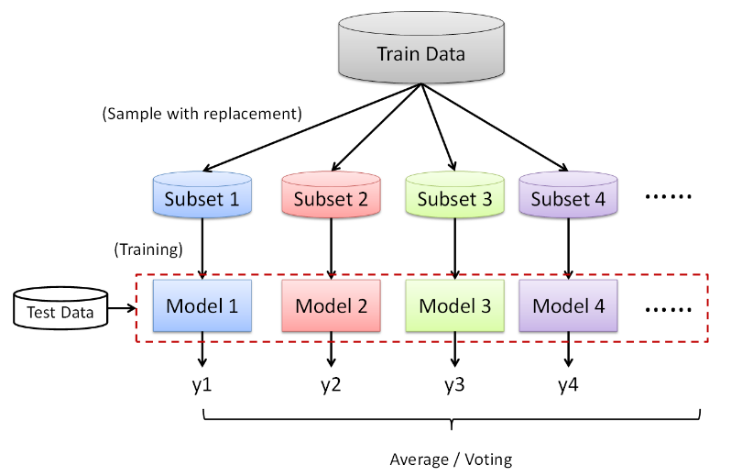

Slide 12
Bagging 的概念：用抽樣資料建構的模型，會有好有壞，因此取平均(或投票法)來獲得較穩定(lower variance)的平均表現。
除此之外，在使用 Bagging 時其實並不會只用三個模型這麼少。像是引入 Bagging 概念的演算法「隨機森林」(Random Forest)，往往會建立多達百棵以上的決策樹，然後做平均。

Slide 13
Boosting
跟 Bagging 使用多個「強模型」不同， Boosting 會強調使用上需要多個「弱模型」才可以。
會強調要「弱模型」，是因為模型本身如果「有點強」還不行。以最簡單的說法來說明：當模型都「有點強」時，彼此就會開始打架，造成有意見不合的狀況(這在人類社會中很常遇見吧XD)。
以人類分工合作的概念來說，如果每個人只會一項技能，那只要好好專司自己的職責，便不會去插手其他人的事務；但如果今天大家都是碩士博士，那對於某個問題，便會有許多人都給意見，有時候反而會造成干擾。
模型也是這樣的，今天 M1 M2 M3 如果太複雜(太強)，那彼此之間就會互相干擾，影響最後預測/分類結果；唯有彼此都是「弱模型」，才能好好專注在自己本身的預測/分類，然後再把彼此的成果結合一起，這就是 Boosting 的概念。

Slide 14
在演算法中，要從資料中找 M1 M2 M3…的模型是有順序的，概念跟 Bagging完全不一樣：
在 Bagging 時，我們是將資料做抽樣，因此獲得許多子集資料，並各別建模後，把結果平均/投票。
在 Boosting 時，一開始先建一個簡單的模型 M1 ，此時會有預測錯誤的資料，把這些資料的權重加大，建 M2 模型，然後又會有預測錯的資料，再把資料的權重加大，建 M3 模型…
演算法的概念如下圖所示：

Slide 15
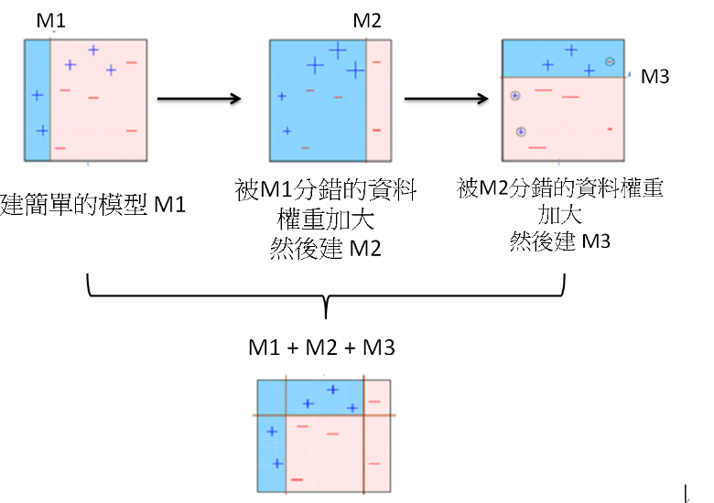

Slide 16
(由於使用的資料並非分類問題，因此難以用本資料進行 Boosting 的模擬實踐。接下來會介紹以 Boosting 為基準發展出的演算法，Gradient Boosting Machine。)

Slide 17
Gradient Boosting Machine(XGboost)
所謂的 GBM 算是一種概念，是將梯度下降法(Gradient Descending)跟 Boosting 套件節合在一起的演算法，而後面的 Machine 指不特定的模型，只要能用梯度下降法找尋方向的模型都可以。
目前市面上，如果使用 gbm 的套件，基本上都是 Tree-based 為主，也就是將數百個弱決策樹(CART)，跟梯度下降法和 Boosting 結合在一起。
而 XGboost 又有些許不同，是本來的 Gradient Boosting Decision Tree(GBDT)的改良版本，細節處可以參考這篇文章：机器学习算法中GBDT和XGBOOST的区别有哪些？。

Slide 18
xgboost 會用下面這樣的SOP，提供當作參考：
將資料格式(Data.frame)，用xgb.DMatrix()轉換為 xgboost 的稀疏矩陣
設定xgb.params，也就是 xgboost 裡面的參數
使用xgb.cv()，tune 出最佳的決策樹數量(nrounds)
用xgb.train()建立模型

Slide 19
Import
dtrain = xgb.DMatrix(data = as.matrix(train[,1:8]), label = train$lpsa) dtest = xgb.DMatrix(data = as.matrix(test[,1:8]), label = test$lpsa)

Slide 20
轉換完資料後，便是 xgboost 的參數設定。請參閱 Github上的 Xgboost parameters
# 2. 設定xgb.params，也就是 xgboost 裡面的參數
xgb.params = list(
#col的抽樣比例，越高表示每棵樹使用的col越多，會增加每棵小樹的複雜度 colsample_bytree = 0.5, # row的抽樣比例，越高表示每棵樹使用的col越多，會增加每棵小樹的複雜度
  subsample = 0.5,
  booster = "gbtree", # 樹的最大深度，越高表示模型可以長得越深，模型複雜度越高
  max_depth = 2, # boosting會增加被分錯的資料權重，而此參數是讓權重不會增加的那麼快，因此越大會讓模型愈保守
  eta = 0.03, # 或用'mae'也可以
  eval_metric = "rmse",
  objective = "reg:linear", # 越大，模型會越保守，相對的模型複雜度比較低
  gamma = 0)

Slide 21
接著，就使用xgb.cv()的函式，搭配 cross validation 的技巧，找出最佳的決策樹數量nrounds。
xgb.cv()這個函式，主要是在 tune 樹的最佳的棵樹(nrounds)，所以說模型訓練的時候是這樣的：
當nround=1，表示現在訓練「只有一棵樹」的模型。資料會分成5等份(因為是做5-fold cv)。這時，把第一等份的資料當作 Validation，剩下當作Train，訓練一次模型，得到Train 跟 Validation 的預測表現；接著，把第一等份的資料當作 Validation，剩下當作 Train，訓練一次模型，得到 Train 跟 Validation 的預測表現。
以上做法重複 5 次，再取平均跟取 stand deviation，就會是 nround=1 時的模型平均表現；nrounds=2 時，重複上面的動作。
過程中，程式會根據 Train 和 Validation 的平均表現，自動判斷模型是否有 overfitting，最後找出較好的 nrounds，會是一個最不 overfitting 的模型。
要注意的是，這個最不 overfitting 的模型，是建立在一開始的基本參數設定之下，所以不一定是最好的。如果發生某些情況，就得回去調 xgb.params，才有機會獲得更好的模型。
(上面敘述我用的是 Validation 這個字， 但 cv.xgb()產出的報表中會是 Test 這個字)

Slide 22
# 3. 使用xgb.cv()，tune 出最佳的決策樹數量 cv.model = xgb.cv( params = xgb.params, data = dtrain, nfold = 5, # 5-fold cv nrounds=200, # 測試1-100，各個樹總數下的模型 # 如果當nrounds < 30 時，就已經有overfitting情況發生，那表示不用繼續tune下去了，可以提早停止 early_stopping_rounds = 30, print_every_n = 20 # 每20個單位才顯示一次結果， )

Slide 23
https://rpubs.com/skydome20/R-Note16-Ensemble_Learning

Slide 24
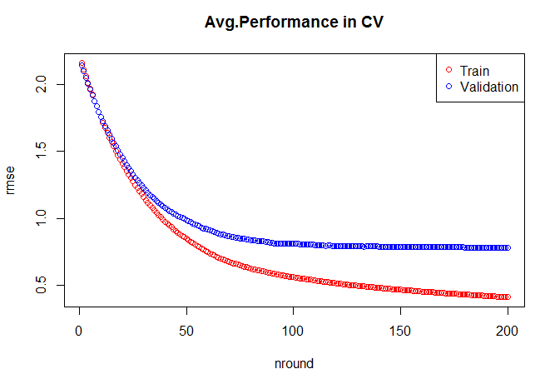
tmp = cv.model$evaluation_log plot(x=1:nrow(tmp), y= tmp$train_rmse_mean, col='red', xlab="nround", ylab="rmse", main="Avg.Performance in CV") points(x=1:nrow(tmp), y= tmp$test_rmse_mean, col='blue') legend("topright", pch=1, col = c("red", "blue"), legend = c("Train", "Validation") )

Slide 25
一般來說，Train 的表現會比 Validation 還要好，這時有兩種情況要思考：
如果 Train 跟 Validation 相近，表示模型其實還可以訓練得更好(更複雜)，藉由提高 Train 的表現，觀察 Validation 是否有機會提升，因此可以調以下參數，以提高模型複雜度的概念進行：
  max_depth 調高 1 單位 (最建議調這個)
  colsample_bytree、subsample調高比例 (調這個也不錯)
  eta調低 (不得以才調這個)
  gamma 調低 (不得以才調這個)
如果 Train 比 Validation 好太多，就表示有 ovrfitting的問題發生，這時候上面的參數就要反過來調，以降低模型複雜度的概念來進行。

Slide 26
再來，就可以利用把cv.model中的best_iteration取出來，這是 xgboost 內部會自動判斷最好的 nrounds是多少，其方法是觀察 Train 跟 Validation 之間的表現差異：
# 獲得 best nround
best.nrounds = cv.model$best_iteration
# 4. 用xgb.train()建立模型
xgb.model = xgb.train(paras = xgb.params, data = dtrain, nrounds = best.nrounds)
  # 如果要畫出 xgb 內的所有決策樹，可以用以下函式(但因為會很多，這裡就不畫了)
  # xgb.plot.tree(model = xgb.model)
  # 預測
  xgb_y = predict(xgb.model, dtest)
  mean((xgb_y - test$lpsa)^2) # MSE

Slide 27
3. Stacking
「在訓練多個模型、得到多個預測值/分類結果後，與其使用投票法(hard voting)或平均法(average)將這些結果整合(ensemble)起來，為何不多訓練一個模型來做這樣的整合呢？」
下圖展現了 Stacking 的核心概念：
「今天已經訓練好三個機器學習的模型，分別是 linear regression, support vector regression 跟 CART decision tree。當有一筆新資料需要預測時，會各自得到三個預測值(y1, y2, y3)，然後接下來作為最終模型(又稱 meta-model, blender, meta learner)的輸入值，得到最終預測結果(y.final)」

Slide 28
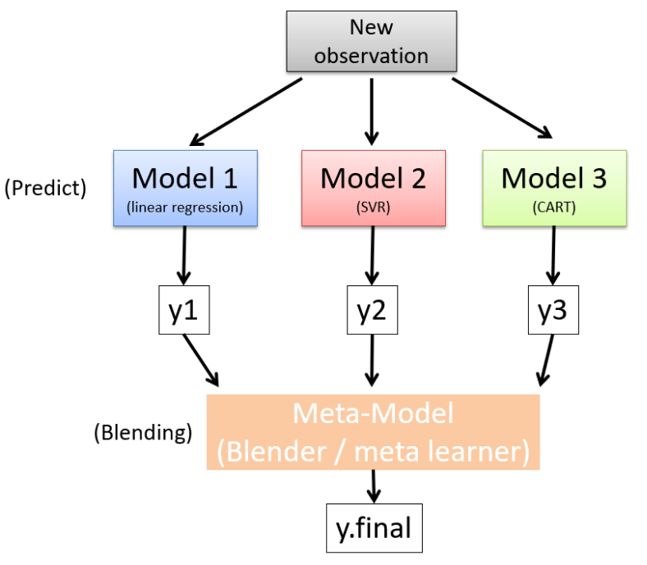

Slide 29
這跟傳統上的做法不太一樣，我們直覺上會把(y1, y2, y3)的結果直接拿來平均(預測問題)或投票法(分類問題)，得到最後的結果。
不過 Stacking 採用另一個模型(blender)來取代這樣的概念。換句話說，也就是「把本來的預測結果再進一步做預測」的感覺。
因此，Stacking 的演算法可以分成兩個階段，應該不難理解：
  Stacking：先訓練多個初始模型，其預測結果叫做 Meta-Data，作為最終模型(Meta-Model; Blender)的的輸入。
  Blending：最終模型會取得 Meta-Data ，整合出最後結果(Predicted Results)。

